Slide 1

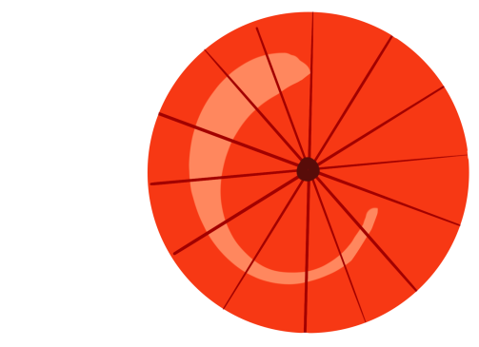

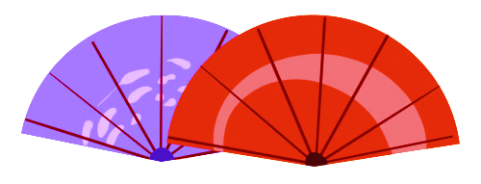
4
후시미 이나리

Slide 2
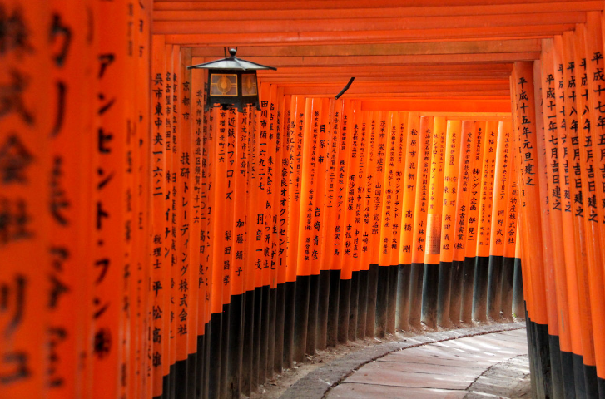
후시이 미나리
교토 여우 신사는 711년에 창건된 오래된 역사를 자랑하는 신사입니다. 인나리 신은 농업, 사업, 상업 등의 신으로, 쌀, 술, 장인, 사업 성공 등을 관장하는 신으로 여겨집니다. 특히 여우는 인나리 신의 사자로 여겨져 신사 곳곳에 여우 조각상이 세워져 있으며, 신사 입구에는 여우의 조각상이 늘어선 여우의 길이 있습니다.

